Slide 1
LITERATURA DEL S.XX
Primera etapa (antes de la Primera Guerra Mundial – 1914): Modernismo y Generación del 98 (Unidad 4 y 5 del libro de texto)
Segunda etapa (entre la Primera Guerra Mundial y el final de la Guerra Civil Española): Vanguardias y Generación del 27 (Unidades 6 y 7)
Tercera etapa: desde el fin del Guerra Civil hasta fin de siglo XX

Slide 2
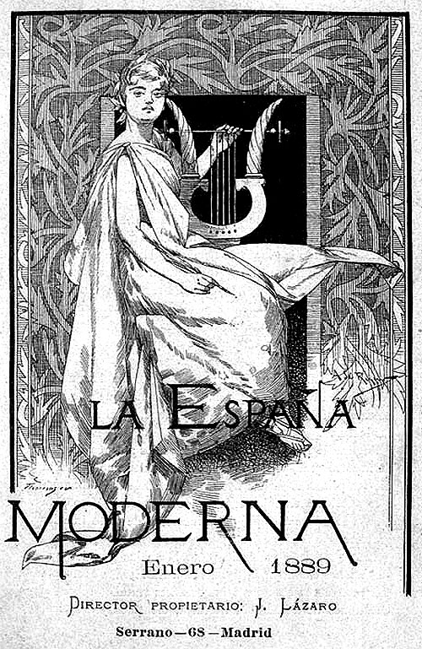
MODERNISMO Y GENERACIÓN DEL 98
"... Esto es una miseria, una completa miseria. A nadie le importa nada de nada. Y cuando alguno trata de agitar aisladamente este o aquel problema, una u otra cuestión, se lo atribuyen o a negocio o a afán de notoriedad y ansia de singularizarse."
Miguel de Unamuno

Slide 3
Benito Pérez Galdós, Cánovas (1912)
“Los dos partidos que se han concordado para turnarse pacíficamente en el Poder son dos manadas de hombres que no aspiran más que a pastar en el presupuesto. Carecen de ideales, ningún fin elevado los mueve; no mejorarán en lo más mínimo las condiciones de vida de esta infeliz raza, pobrísima y analfabeta. Pasarán unos tras otros dejando todo como hoy se halla, y llevarán a España a un estado de consunción que, de fijo, ha de acabar en muerte. No acometerán ni el problema religioso, ni el económico, ni el educativo; no harán más que burocracia pura, caciquismo, estéril trabajo de recomendaciones, favores a los amigotes, legislar sin ninguna eficacia práctica, y adelante con los farolitos... La España que aspira a un cambio radical y violento de la política se está quedando, a mi entender, tan anémica como la otra. Han de pasar años, tal vez lustros, antes de que este Régimen, atacado de tuberculosis étnica, sea sustituido por otro que traiga nueva sangre y nuevos focos de lumbre mental.
Tendremos que esperar como mínimo 100 años más para que en este tiempo, si hay mucha suerte, nazcan personas más sabias y menos chorizos de los que tenemos actualmente.”

Slide 4
Estas palabras fueron escritas por Galdós (1843-1920) refiriéndose a la Restauración borbónica y su sistema político, el turnismo entre los partidos liberal y conservador. Sin embargo, en nuestros días no es difícil escuchar afirmaciones de la misma rotundidad referidas a la situación actual. Han pasado esos cien años que pedía Galdós en su novela, pero ¿no ha cambiado nada realmente? ¿Qué semejanzas y diferencias encontramos entre la España del pasado y la actual? Por ceñirnos a unas fechas: ¿en qué se parecen las crisis de 1898 y la actual?
Un grupo de intelectuales de entonces (los llamados "regeneracionistas" y los miembros de la Generación del 98), preocupados por la situación española tras el Desastre de 1898, propusieron una batería de medidas que debían transformar la realidad económica, política y social de su tiempo e incorporar el país a la modernidad europea.
VAMOS A DESCUBRIR QUIÉNES FUERON ESTOS INTELECTUALES Y LITERATOS, Y A CONOCER COMO PENSABAN Y QUÉ ESCRIBIERON.

Slide 5
TRABAJO EN GRUPO
CARACTERÍSTICAS DEL PRODUCTO FINAL:
El trabajo final consiste en la publicación y entrega de una revista cultural y literaria elaborada por vosotros, de un mínimo de cinco páginas, con los siguientes apartados:
Cabecera
Portada
Editorial
Secciones de la revista
El grupo será también responsable del nombre de la revista, de su aspecto visual y de la corrección ortográfica y gramatical de los diferentes textos.

Slide 6
COMO ELABORAR LA EDITORIAL
Vamos a ver una presentación Power Point y leeréis un artículo titulado “ESPAÑA SIN PULSO” de Francisco Silvela. Transformaréis toda la información recibida en conocimiento, para poder elaborar una editorial propia cuyo objetivo sea poner de manifiesto la falta de respuesta de la ciudadanía ante la crisis política, económica y social.
(1 sesión)

Slide 7
COMO ELABORAR LAS SECCIONES
Debéis escribir un artículo propio sobre qué es el Modernismo o sobre la Generación del 98, basándoos en los contenidos del libro (página 85) o en otros que queráis consultar.
(1 sesión)
Tiene que haber una muestra de textos de poesía y de teatro de los autores y autoras más relevantes de estos movimientos literarios. Tenéis que exponer en la introducción de la sección en la que exponéis dichos fragmentos literarios cuál es el motivo o hilo conductor por el que ´habéis escogido dichos textos (puede ser porque queréis publicar una pequeña antología poética, porque deseáis ilustrar un determinado recurso estilístico típico del movimiento, porque queréis comentar una obra pictórica de la época, etc.)
(3 sesiones)

Slide 8
COMO ELABORAR LAS SECCIONES
Recomendad a los lectores de vuestra revista la lectura de dos o tres novelas de la época, haciéndote eco del argumento de las mismas y por qué resultan imprescindibles (páginas 106-109 del libro)
(1 sesión)
Vais a publicar una entrevista (apuntes en la página 119 del libro) a uno de los autores o autoras de este período, en la que deberéis elaborar tanto las preguntas como transcribir las respuestas que imagináis que vuestro autor o autora os habrá facilitado.
(2 sesiones)
Va a haber una sección de “Twits” en la que, en respuesta a una pregunta concreta que habréis planteado los redactores de la revista, algunos de los autores darán su opinión al respecto de manera breve y concisa a través de alguna frase o sentencia procedente de sus obras originales.
(1 sesión)
En previsión del trabajo de maquetación y diseño de la revista, se proveerá al alumnado de una sesión más de trabajo en clase.

Slide 9
EL PAPEL DE LA PROFESORA Y DE LOS ALUMNOS
En este tipo de trabajo, voy a tener el papel de guía, os ayudaré en las dudas que os surjan y si, en alguna situación os encontráis encallados, trataré de daros pistas para poder salir adelante.
Se espera que los alumnos puedan trabajar de manera autónoma y colaborativamente. Es muy recomendable formar grupos con personas de distinto perfil al nuestro, que colaboren bien juntas (normalmente suele haber alguien que puede guiar en las tareas que hay que hacer, hay personas que son buenas trabajando, otras que son resolutivas y animan al grupo, y otras que son buenas en tareas más visuales de diseño y maquetación). Organizaos bien y aprovechad al máximo el tiempo de clase.

Slide 10
EVALUACIÓN
Seréis evaluados a partir de una rúbrica que compartiré con vosotros:
- se valorará tanto el proceso de trabajo en clase como el resultado final
- os vais a autoevaluar y también os evaluaréis entre vosotros

